Slide 1
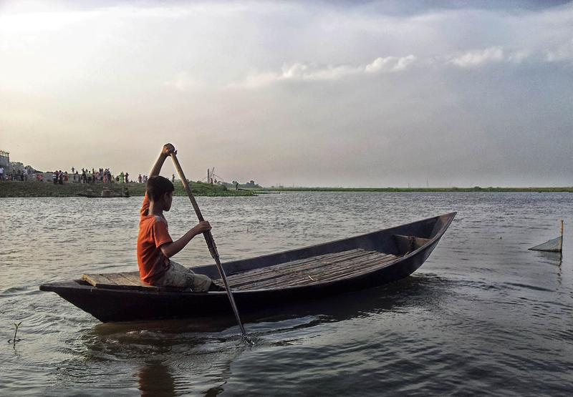
সবাইকে শুভেচ্ছা

Slide 2
পরিচিতি
শ্রেণী:- নবম-দশম বিষয় :-বাংলা ১ম পত্র (পদাংশ) সময়:-৫০ মিনিট
বীণা মিত্র সিনিয়র সিক্ষিকা
binaMitra400@gimal.com
নলিনীদাস মাধ্যমিক বালিকা বিদ্যালয়, ভোলা

Slide 3
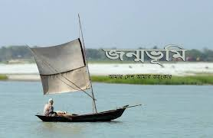
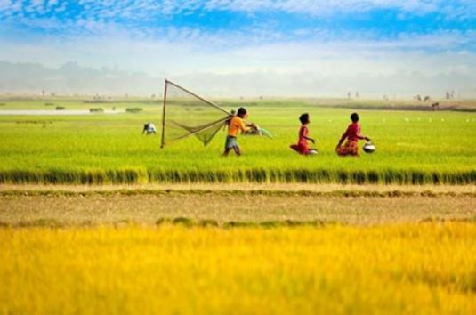
ছবিগুলো দেখ:-

Slide 4
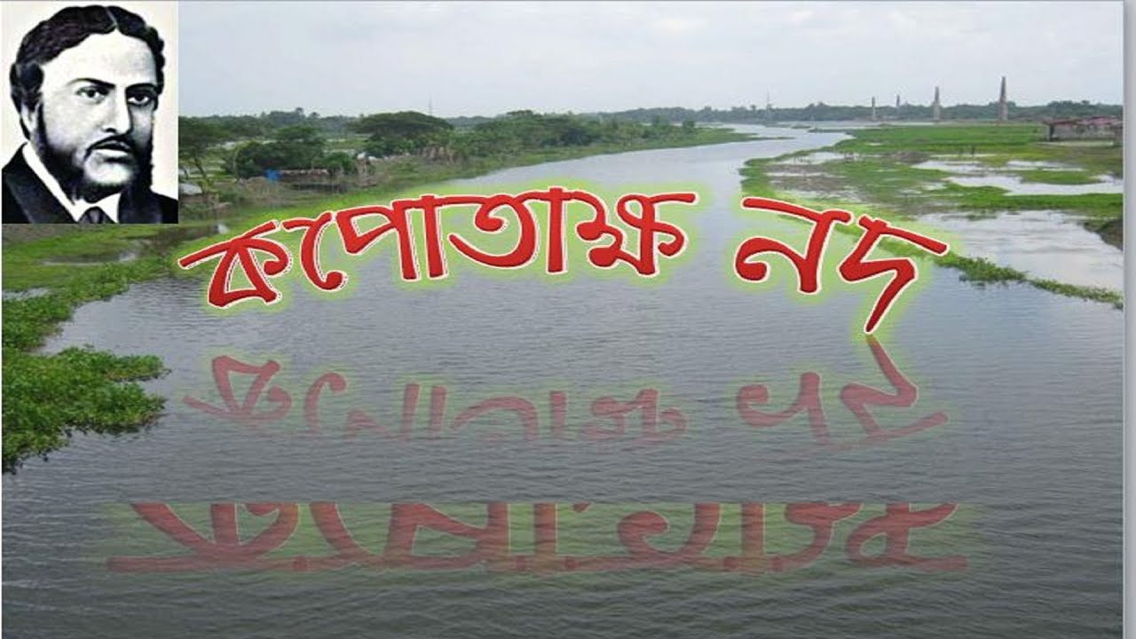
আজকের পাঠ:- কপোতাক্ষ নদ
মাইকেল মধুসূদন দত্ত

Slide 5
শিখন ফল:
১/ কবির জীবন বৃত্তান্ত ব্যাখ্যা করতে পারবে। ২/নতুন নতুন শব্দের অর্থ জেনে অনুচ্ছেদ তৈরি করতে পারবে। ৩/শুদ্ধ উচ্চারন করে কবিতা আবৃত্তি করতে পারবে। ৪/ কপোতাক্ষ নদের মূলভাব বর্ণনা করতে পারবে।

Slide 6
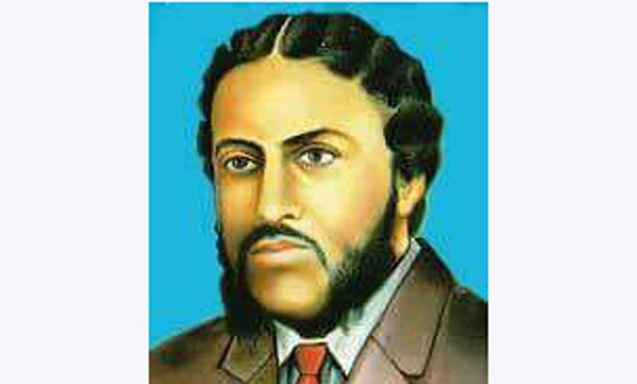
কবি পরিচিতি
১৮২৪ খ্রিষ্টাব্দে ২৫শে জানুয়ারী যশোর জেলায় সাগর দাঁড়ি গ্রমে জন্ম গ্রহন করেন ।
নাটক-কৃষ্ণকুমারী,শর্মীষ্ঠা, পদ্মাবতী, মেঘনাদবদ –কাব্য,তিলোত্তমাসম্ভব ,বীরঙ্গনা,ব্রজঙ্গনাকাব্য ।
৩/ তাঁর কয়েকটি নাটক/কাব্যগ্রহন্থের নাম বল ?
১/ কবি কত সালে জন্ম গ্রহন করেন ?
১৮৭৩খ্রিষ্টাব্দের ২৯শে জুন পরলোক গমন করেন।
৪/ তিনি কত খ্রিষ্টাব্দে মৃত্যুবরণ করেন।
২/ কত খ্রিষ্টাব্দে খ্রিষ্টধর্মে দিক্ষিত হন ?
১৮৪২খ্রিষ্টাব্দে খ্রিষ্টধর্মে দিক্ষীত হন ,তখন তাঁর নামের প্রথমে যোগ হয় “মাইকেল”
মাইকেল মধুসূদন দত্ত

Slide 7
আদর্শ পাঠ:

Slide 8
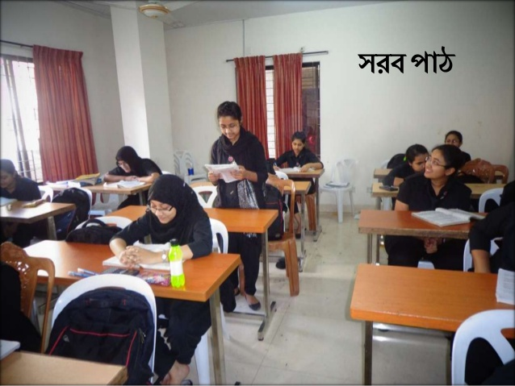
সরব পাঠ:

Slide 9
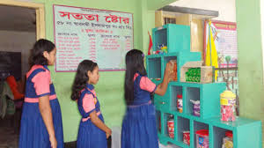
শব্দার্থ:
সততা-
সর্বদা
বিরলে-
একান্ত নিরিবিলিতে
নিশা-
রাত্রি

Slide 10
একক কাজ:
সততা
বিরলে
একটি অনুচ্ছেদ লেখ ?

Slide 11
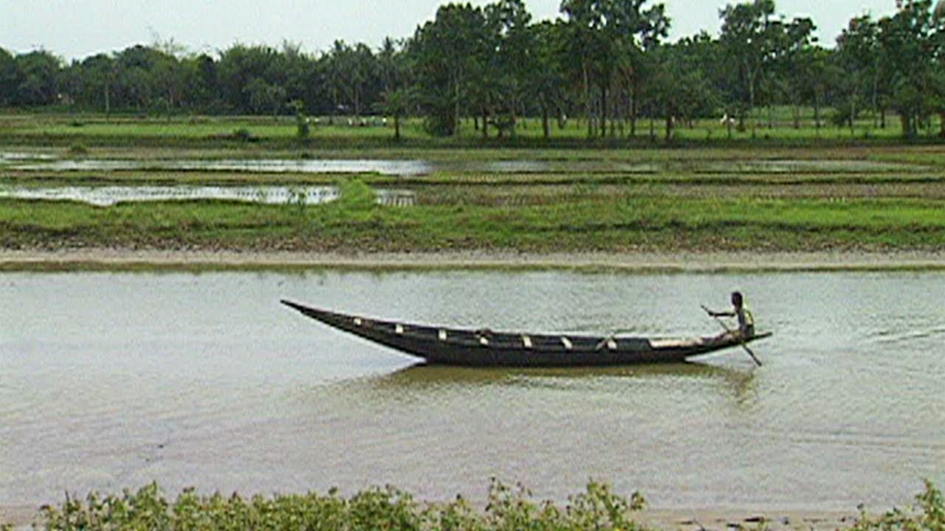
কবি যশোর জেলার কপোতাক্ষ নদীর তীরে সাগরদাঁড়ি গ্রমে জন্ম গ্রহন করেন।সেই জন্মভূমির নদীর কথা মনে পরে ,তাই একা নিরিবিলিতে বসে ভাবে।
সতত,হে নদ,তুমি পড় মোর মনে!
সতত তোমার কথা ভাবি এ বিরলে;

Slide 12
তিনি সেই নদীকে স্বপ্নে দেখেন,শুনতে পান সেই নদীর কলকল ধ্বনি,তাঁর কান জুরিয়ে যায়।
সসত (যে মতি লোক নিশার স্বপনে শোনে মায়া-মন্ত্রধ্বনি) তব কলকলে জুড়াই এ কান ভ্রন্তির ছলনে!

Slide 13
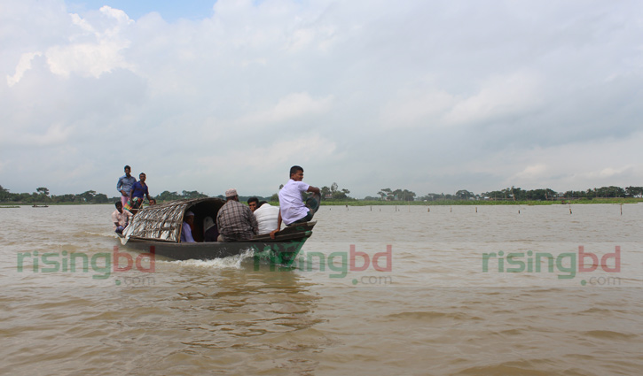
অনেক দেশে নদ-নদী তিনি দেখেছেন,কিন্তু জন্মভূমির এই নদ যে মায়ের স্নেহডোরে তাঁকে বেঁধেছে কিছুতেই তিঁনি তাকে ভুলতে পারছে না ।
বহু দেশে দেখিয়াছি বহু নদ দলে, কিন্তু এ স্নেহের তৃষ্ণামিটে কার জলে ? দুগ্ধ-স্রোতো রূপী তুমি জন্মভূমি-স্তনে।

Slide 14
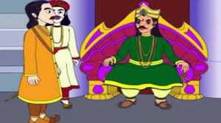
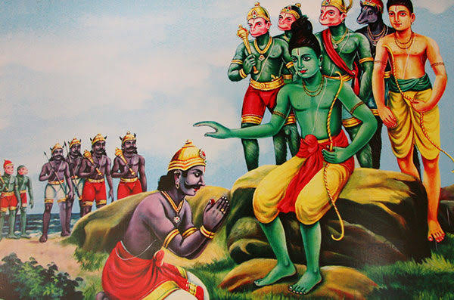
কবির মনে সন্দেহ জাগে ,আর কি এ নদীর দেখা পাবেনা প্রজা যেমন রাজাকে কর দেয় তেমনি কপোতাক্ষ নদের কাছে তাঁর সবিনয় মিনতি- বন্দু ভাবে তাকে তিঁনি স্বরণ করেন।
আর কি হে হবে দেখা ?-যতদিন যাবে, প্রজারূপে রাজরূপ সাগরের দিতে বারি রূপ কর তুমি; এ মিনতি, গাবে

Slide 15
বঙ্গজ জনের কানে ,সখে সখা-রীতে নাম তার, এ প্রবাসে মজি প্রেম-ভাবে লইছে যে তব নাম বঙ্গের সংগীতে।
কপোতাক্ষ নদ যেন তার স্বদেশের জন্য হৃদয়ের কাতরতা বঙ্গবাসির নিকট ব্যক্ত করে গানের মাধ্যমে।

Slide 16
সংক্ষিপ্ত আলোচনা
‘কপোতাক্ষ নদ’কবিতাটি চতুর্দশবলি কবিতা থেকে গৃহিত হয়েছে । এই কবিতায় কবির স্মৃতিকাতরতার আবরনের তাঁর অত্যুজ্জ্বল দেশ প্রেম প্রকাশিত হয়েছে । কবি বিদেশে বসে তাঁর জন্মভূমির –শৈশব-কৈশরের বেদনা বিধুর স্মৃতি তাঁর মনে পড়ে ।দূরে বসেও ‘কপোতাক্ষ নদের’ কলকল ধ্বনি শুনতে পান।কত নদী তিনি দেখেছেন কিন্তু জন্মভূমির মত নদী তিনি দেখেননি ,সেখানে মায়ের আদর ভালবাসা রয়েছে।তাঁর মনের কথা গানের মাধ্যমে বঙ্গবাসির কাছে ব্যাক্ত করতে চান ।

Slide 17
দলীয় কাজ
আর কি হে হবে দেখা ?- যত দিন যাবে,প্রজারূপি রাজরূপ সাগরের দিতে বারি-রূপ কর তুমি; এ মিনতি গাবে-----বলতে কবি কি বুঝাতে চেয়েছেন ?

Slide 18
মূল্যায়ন:
১/ ‘কপোতাক্ষ নদ’ কবিতাটি কবির কোন কবিতাবলি থেকে গৃহিত হয়েছে ?
(ক) পদ্মাবতী (খ) চতুর্দশপদী (গ) বীরাঙ্গনা (ঘ) শর্মীষ্ঠা
২/ ‘কপোতাক্ষ নদ’ কবিতাটি রচনা কালে কবি কোন দেশে ছিলেন ?
(ক) ফ্রান্সে (খ) ইংল্যান্ডে (গ) ইতালিতে (ঘ) আমেরিকায়
৩/ তিনি দূরে বসে নদীর কি শুনতে পান ?
(ক) কান্না (খ) জোয়ারে শব্দ (গ) কলকল ধ্বনি (ঘ) হৃদয়ের কাতরতা
৪/ কবি কোন জেলায় জন্ম গ্রহন করেন ?
(ক) রাজশাহী (খ) যশোর (গ) বরিশাল (ঘ) ঢাকা

Slide 19
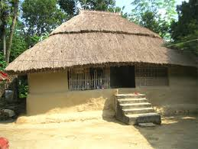
বাড়ীর কাজ:
তোমার নিকটবর্তী নদী বা খাল সম্পর্কে ২০০ শব্দের মধ্যে একটি রচনা লেখ ।

Slide 20
ধন্যবাদ

